Slide 1
Місцеві ринки в сільській місцевості під час пандемії в Польщі.
Wojciech Marchlewski
SKL International

Slide 2
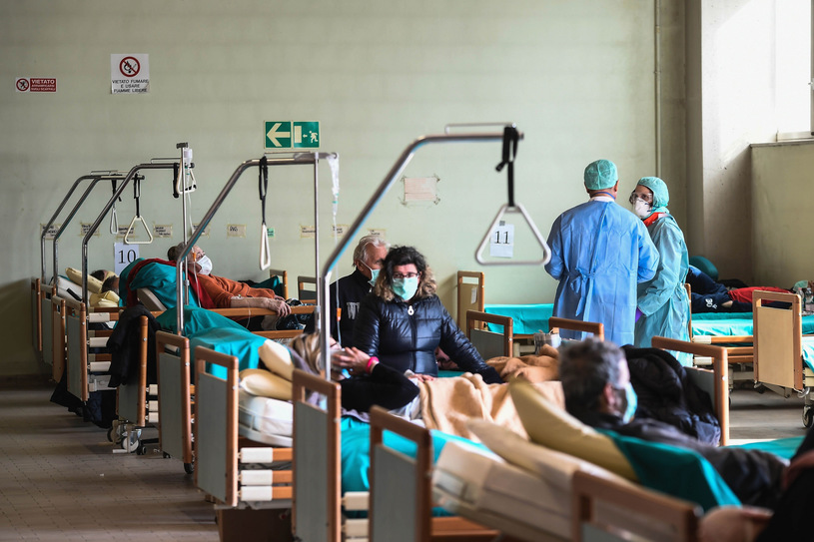

Slide 3
Епідемія covid 19.
Ситуація, викликана вірусом, настільки нова, що немає досвіду, як на неї реагувати.
Специфіка цього вірусу полягає у тому, що він дуже заразний і передається крапельним шляхом.
Донедавна вважалося, що вірус поширюється тільки серед людей.
Нещодавно було встановлено, що його можуть переносити також тварини.

Slide 4
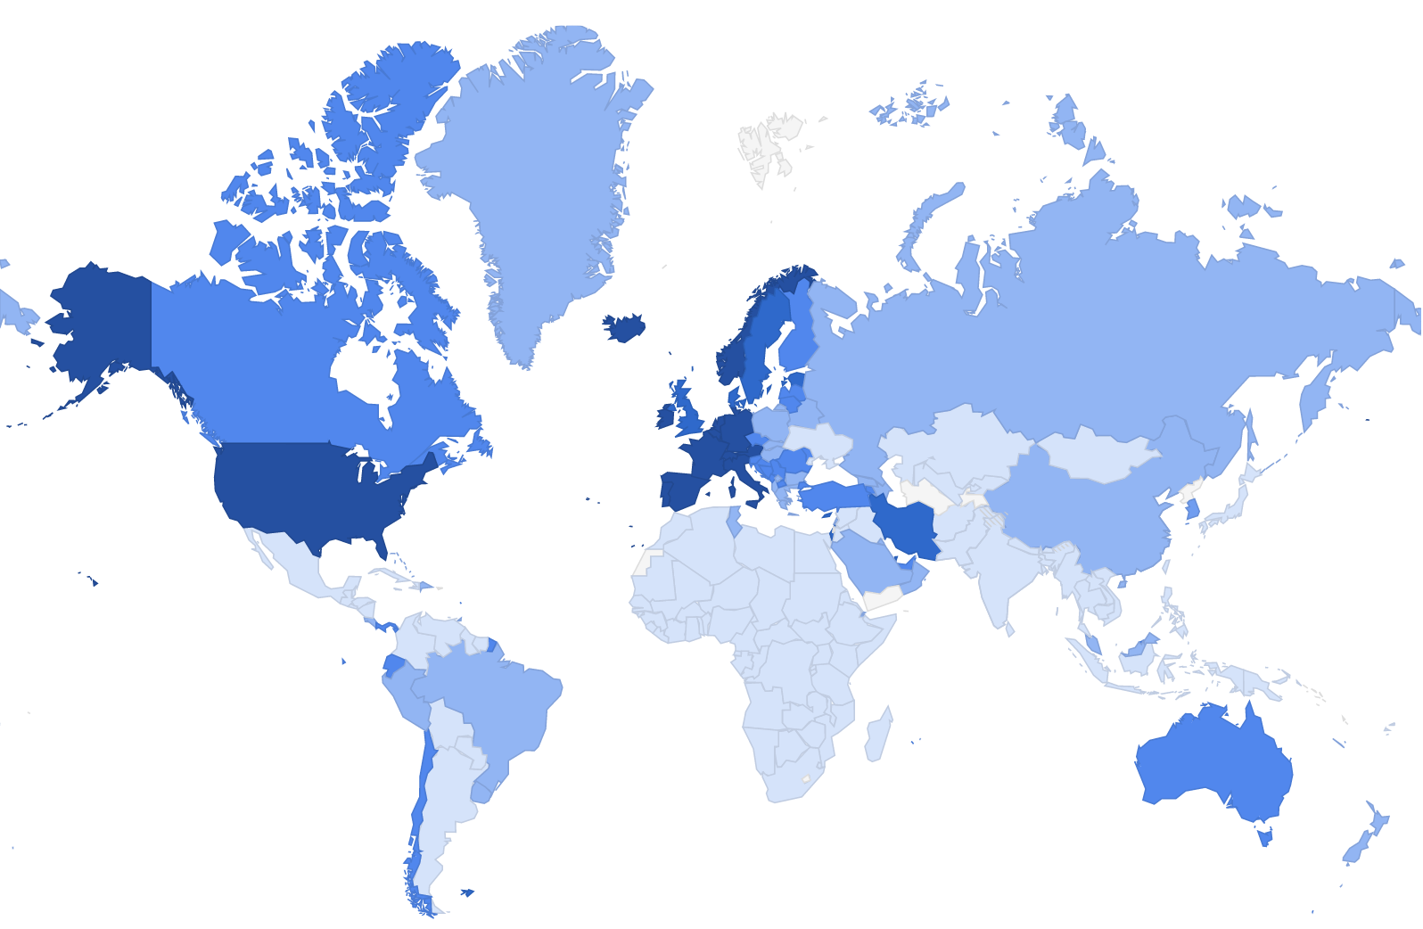

Slide 5
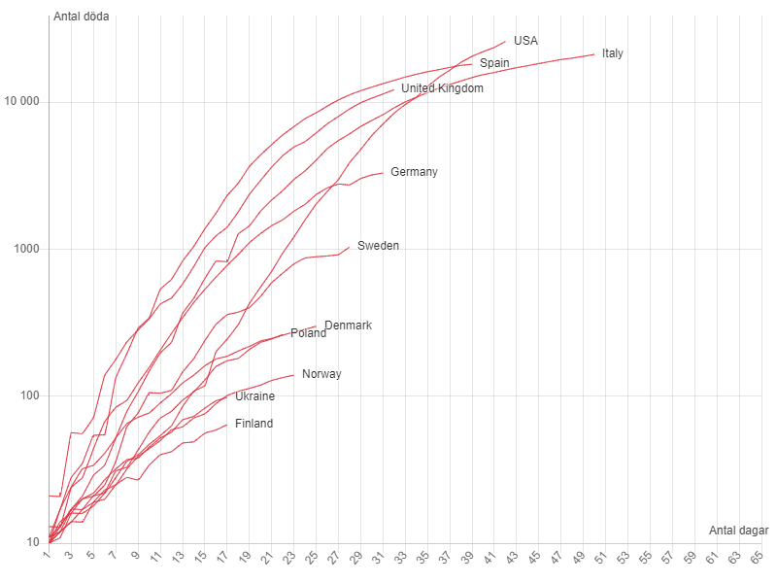

Slide 6
Характеристика захворюваності.
З отриманого під час епідемії досвіду випливає, що 60-80% населення заразиться вірусом, з них 80% матиме безсимптомний перебіг інфікування, а 20% потребуватиме медичної допомоги для підтримання життєдіяльності.
З госпіталізованих осіб помре від 2% до 4%. Це тільки припущення – відсутні статистичні дані, оскільки багато країн, у тому числі, Польща, приховують дані, або креативно ставляться до встановлення причин смерті.
У багатьох випадках померлим не проводяться аналізи на предмет зараження covid 19, а причиною їхньої смерті вказують супровідні захворювання.

Slide 7
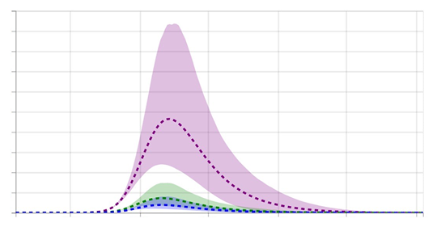

Slide 8
На що спрямована ізоляція?
Вона має розтягнути в часі пікову захворюваність населення, і тим самим дати можливість забезпечити медичну допомогу якомога більшій кількості хворих, котрі вимагають госпіталізації й інтубації.
Кожна з країн має обмежену кількість апаратів штучної вентиляції легень, і це є вузьким місцем у обмеженні смертності осіб, заражених коронавірусом.

Slide 9
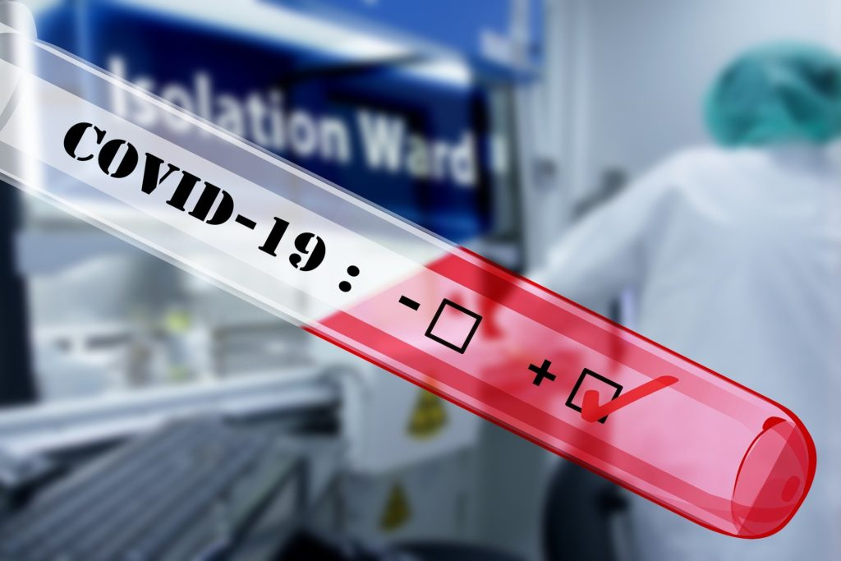

Slide 10
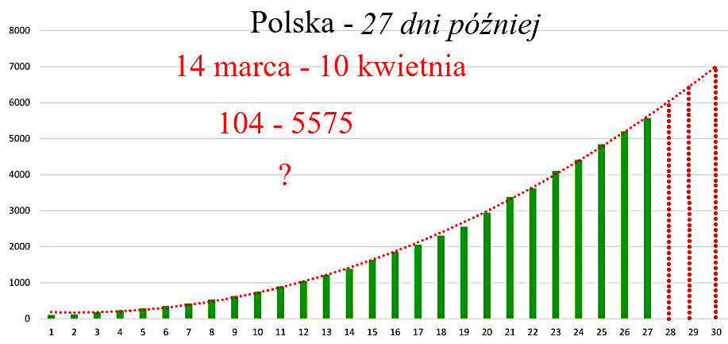

Slide 11
ізоляція?
У Польщі було запроваджено практично повну ізоляцію – не можна ходити в парки, лісові зони відпочинку, на пляжі, тобто, так звані, відкриті громадські місця.
Зачинено дитсадки, школи, університети, науково-дослідні установи. Не працюють ресторани, кав’ярні, стоматологічні й косметичні кабінети, перукарні.
Зачинено фітнес-центри, басейни, спортивні зали. У костьолах на богослужінні може перебувати не більше, ніж 5 чоловік, так само на похоронах, хрестинах.
На розсуд місцевої влади залишено питання закриття базарів.
Швеція запровадила часткову ізоляцію, тобто працюють дитсадки і молодші класи у початкових школах. Працюють ресторани і кав’ярні. Обмежено можливість організації зібрань до 50 чоловік.

Slide 12
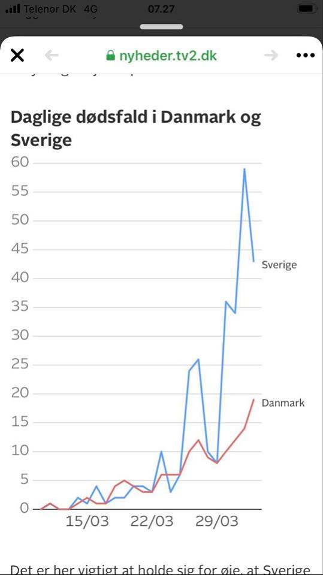

Slide 13
Ізоляція в різних країнах.
Після двох чи чотирьох тижнів ізоляції частина країн вирішує пом’якшити заборони.
У Данії було вирішено, що після 12 квітня відкриються ясла і дитсадки, а також школи для дітей 1-5 класів.
Це рішення було аргументовано тим, що більш тривале перебування дітей в ізоляції може завдати непоправної школи їхній психіці.
Уряд Данії зважився на цей крок із запевненнями, що всі, хто захворіє, отримають необхідну допомогу.
У Швеції, підхід до боротьби з пандемією вважається своєрідним експериментом, було вирішено застосувати часткову ізоляцію – ясла, дитсадки і 1-4 класи відкриті.
На початку квітня різко зросла смертність від covid 19, і уряд Швеції міркує над посиленням форм ізоляції.

Slide 14
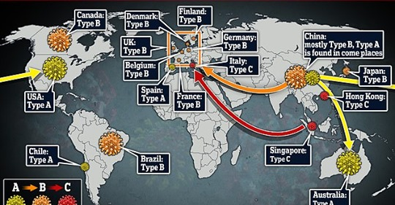

Slide 15
Ізоляція - де і коли
Відсутність досвіду з явищами глобальної пандемії призводить до того, що кожен з урядів вживає власних заходів для обмеження поширення вірусу.
Частина країн вирішила запровадити практично повну ізоляцію громадян, зокрема, заборону виходити х дому.
Громадяни можуть виходити тільки на роботу, в магазин і в інших важливих справах.
Такі країни, як Італія, Великобританія, США на початковому етапі, коли з’явилися перші інфіковані, вирішили, що це буде тільки часткова ізоляція, яка полягатиме у закритті шкіл, громадських закладів, театрів і т.п. та в забороні організації масових заходів.
Коли кількість хворих почала різко зростати, було вирішено запровадити майже повну ізоляцію громадян.

Slide 16
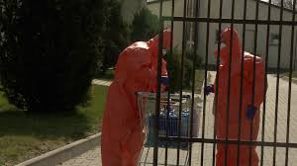

Slide 17
Небезпечні місця
Відомо, що серед померлих від коронавірусу найбільше людей похилого віку, але на нього хворіє також і молодь.
У Польщі вірус поширюється найчастіше через заклади охорони здоров’я та Будинки Соціальної Допомоги.

Slide 18
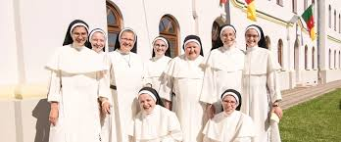

Slide 19
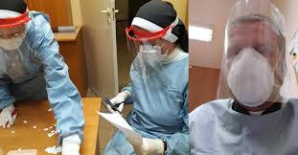

Slide 20
Ізоляція - де і коли
У Польщі найбільші наслідки ізоляції відчувають жителі міст. Відповідно до наказу Міністерства Охорони Здоров’я, люди можуть виходити з дому тільки за необхідності.
Відповідно до цього наказу, не можна ходити у парки, на цвинтарі, навіть на садові ділянки.
Деякі мери міст і голови громад зачинили місцеві ринки.

Slide 21
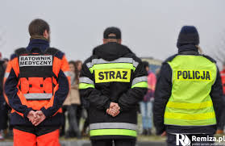

Slide 22
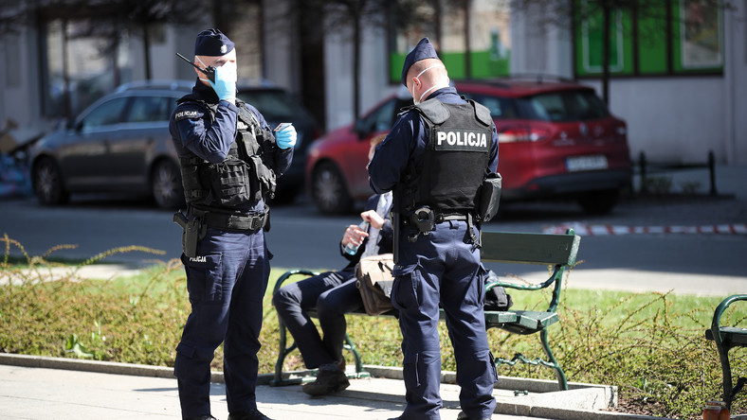

Slide 23
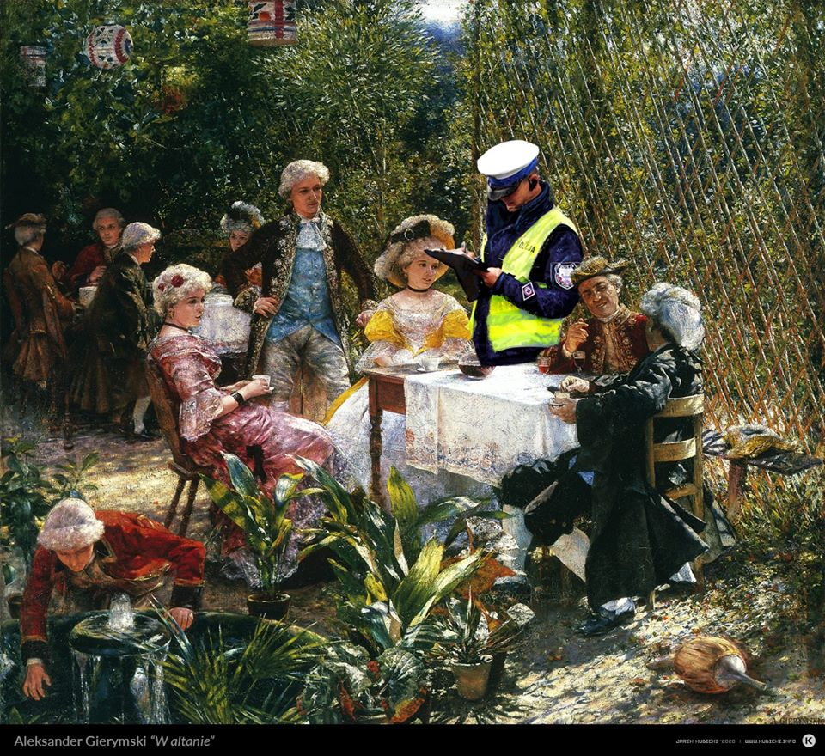

Slide 24
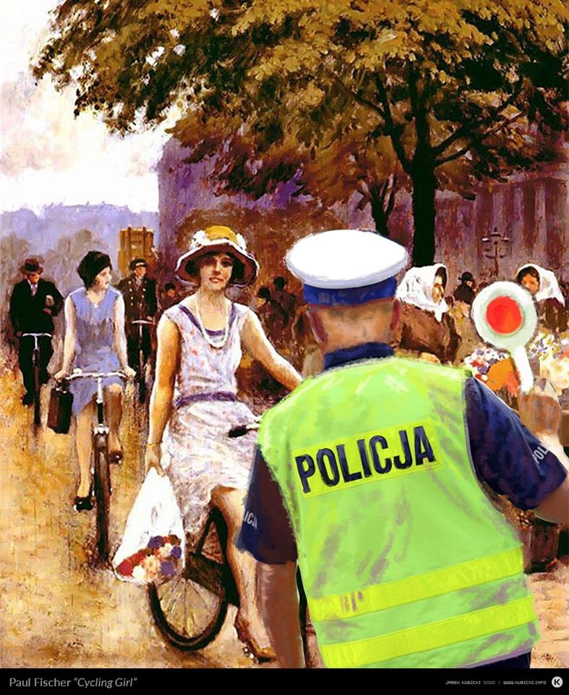

Slide 25
Наслідки ізоляції
Наслідки обмеження переміщень ведуть до того, що ізольованими залишаються сільські населені пункти, які розташовані на периферії.
На початковому етапі ізоляція у сільській місцевості зачепить літніх і самотніх людей.
У місцях їхнього проживання обмежений доступ до магазинів і місцевих ринків товарів, які є джерелом дешевого забезпечення харчовими продуктами.
Наступна категорія – це літні люди, які перебувають у Будинках Соціальної Допомоги.
Якщо у таких закладах виявляється захворювання на Covid 19, вводиться ізоляція і карантин для мешканців і персоналу.

Slide 26
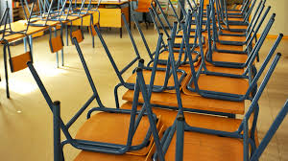

Slide 27
Наслідки ізоляції
Наступною групою, яку зачепили наслідки ізоляції, є діти з сімей із низькими доходами, які отримували харчування на базі шкільних їдалень.
Школи зачинені, кухні також. Зараз діти отримують сухий пайок.

Slide 28
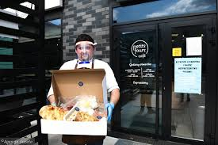

Slide 29
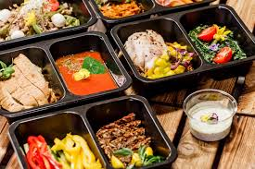

Slide 30
Забезпечення дітей їжею під час ізоляції.
Деякі громади, які досі користувалися послугами кейтерінгу, користуються ним і досі, забезпечують підвезення гарячого харчування дітям із сімей з низькими доходами і соціально незахищених сімей.
Забезпечується також гаряче харчування самотнім особам літнього віку, яких обслуговують центри соціальної допомоги.

Slide 31
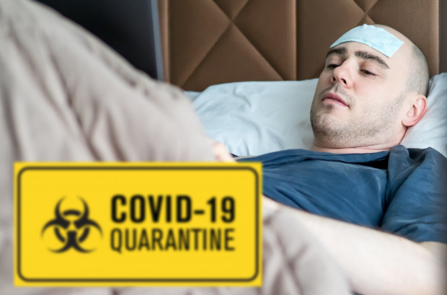
Карантинне харчування для людей.
Муніципальні центри соціальної допомоги.

Slide 32
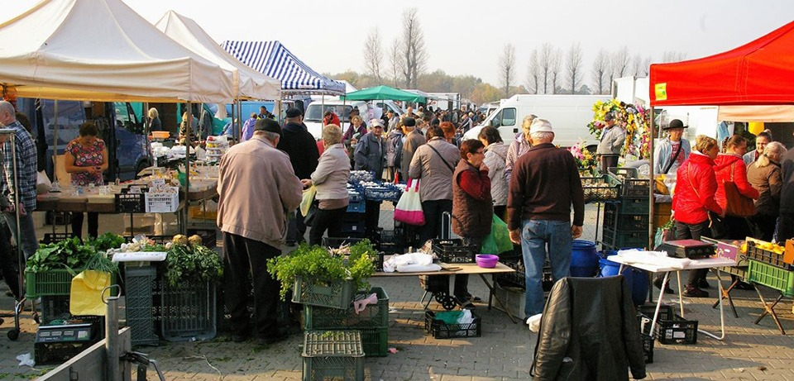

Slide 33
Ізоляція
Ізоляція матиме величезне значення для місцевої економіки.
Ізоляція для окремого жителя, котрий мешкає у сільській місцевості, не така болісна, як у містах.
Виникла проблема зі збутом харчових продуктів.
Це стосується насамперед малих виробників, які продавали свої продукти і вироби на місцевих ринках.

Slide 34
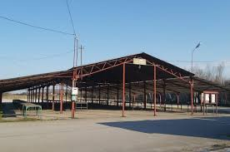

Slide 35
Ізоляція збуту продукції.
Це стосується також виробників екологічних і «регіональних» продуктів харчування, які постачаються напряму у ресторани.
Коли зараз ресторани зачинено, і їхня продукція не має збуту.
Наслідком перебоїв у ланцюгу постачання є також не розпродані виробниками саджанці дерев, квітів і овочів.
Ця ситуація вплине на місцеву економіку, основним джерелом якої є малі господарства і господарства овочевого профілю.

Slide 36
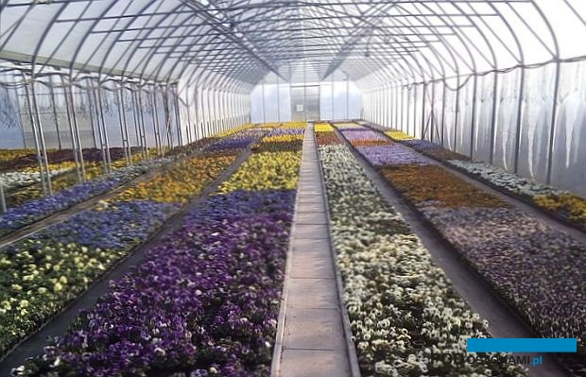

Slide 37
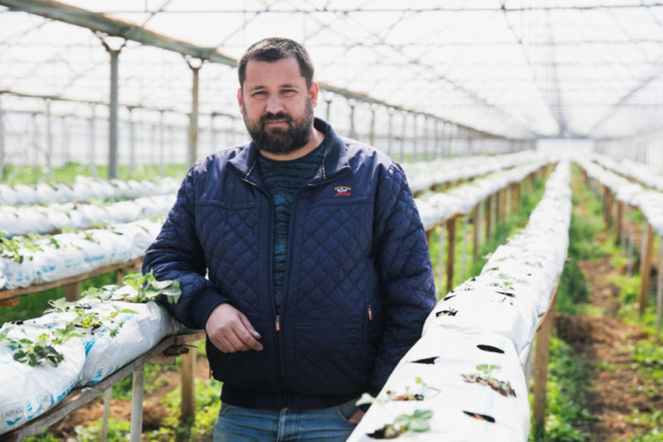

Slide 38
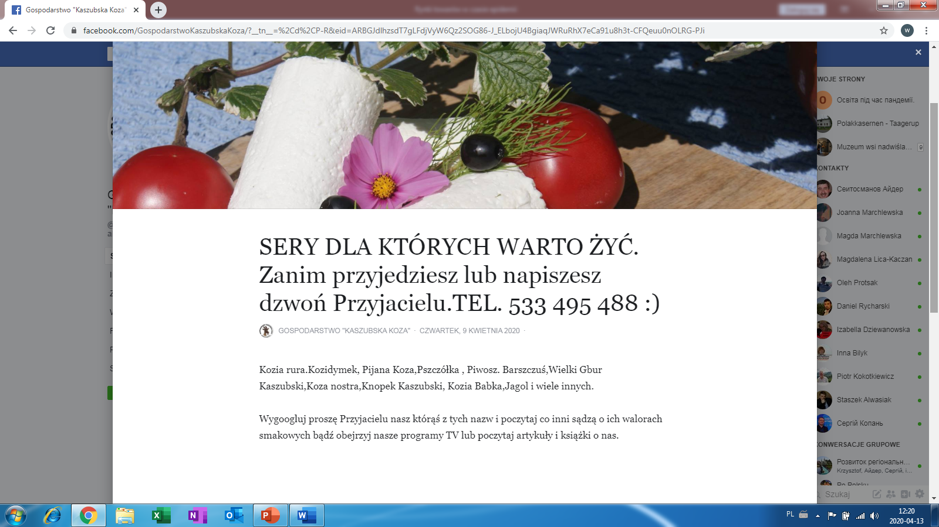
Заходи, вжиті в Польщі для збереження виробництва у сільській місцевості.

Slide 39
Виробники сирів
Прикладом може бути Кашубська коза – Томаш Студинський.
Раніше він постачав більшість своїх сирів у ресторани. Зараз цей канал дистрибуції не працює.
Томек почав працювати над зміною ринку збуту.
Він вирішив звернутися до колишніх відвідувачів зачинених ресторанів.
Томек зняв відео у FB із рекламою своєї продукції.
Сири можна замовити через Інтернет.

Slide 40
https://www.facebook.com/GospodarstwoKaszubskaKoza/videos/530872011182871/
https://www.facebook.com/GospodarstwoKaszubskaKoza/videos/932091350554308/

Slide 41
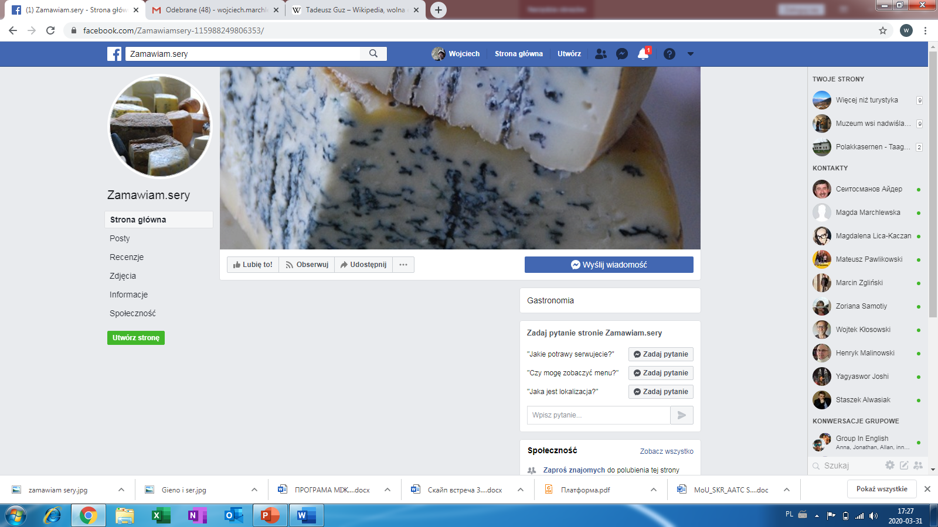
Заходи, вжиті в Польщі для збереження виробництва у сільській місцевості.

Slide 42
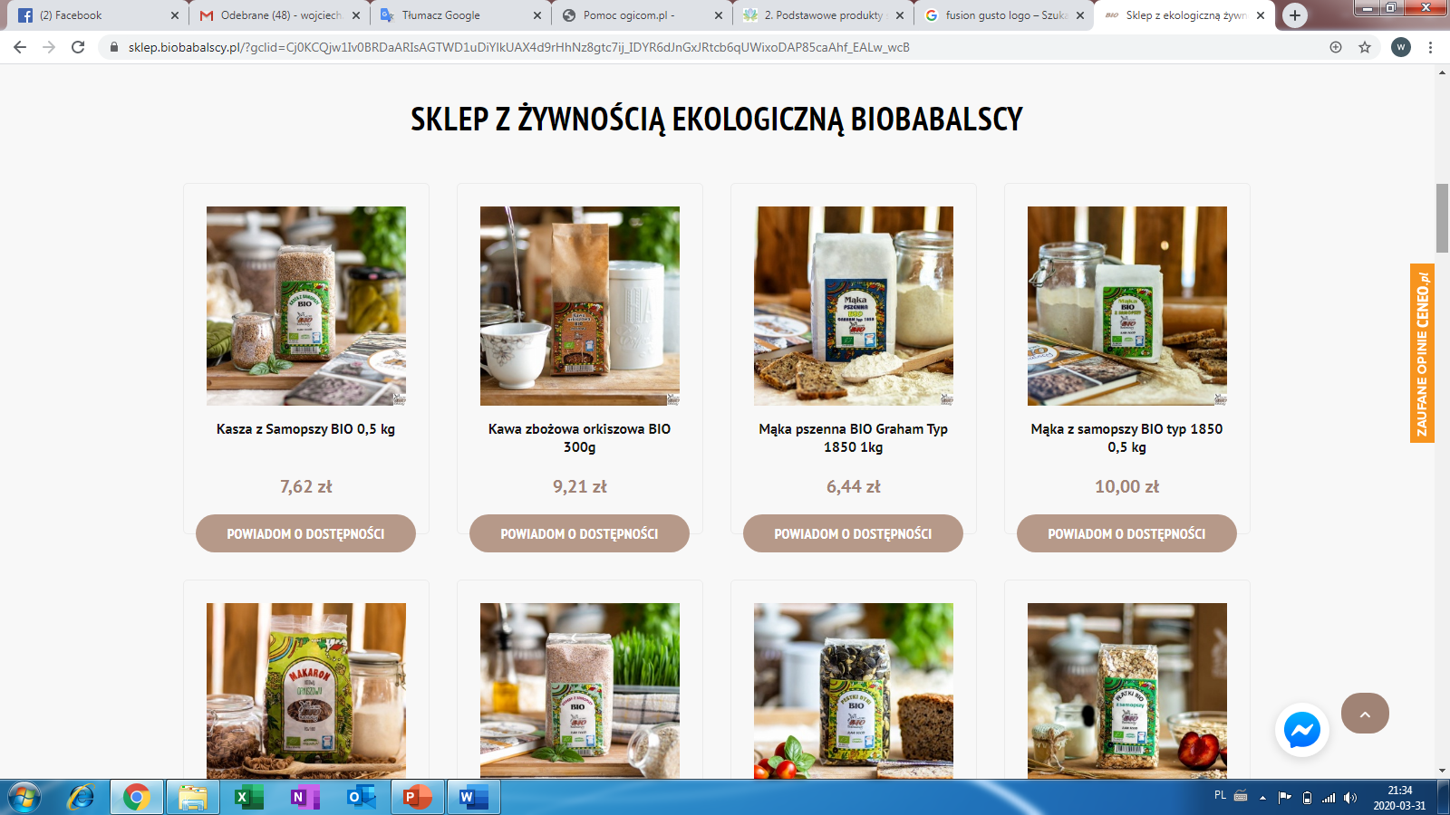
Виробники борошна і виробники хлібобулочних виробів.

Slide 43
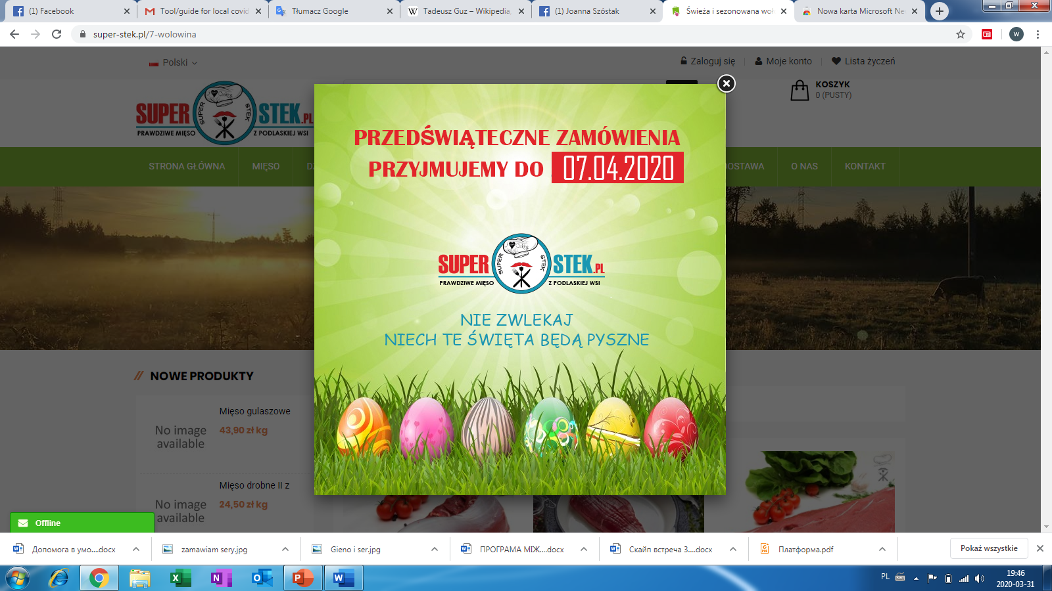
Заходи, вжиті в Польщі для збереження виробництва у сільській місцевості.

Slide 44
Виробники м’ясних копченостей
Виробники м’ясних копченостей постачають свої вироби безпосередньо покупцям на замовленням через FB.
Частина розвозить замовлення власним транспортом.
Виробники м’яса.
Зараз, у зв’язку з блокуванням колишнім експортерам доступу на британський ринок, виробники вирішили створити Інтернет-ринки збуту всередині країни.

Slide 45
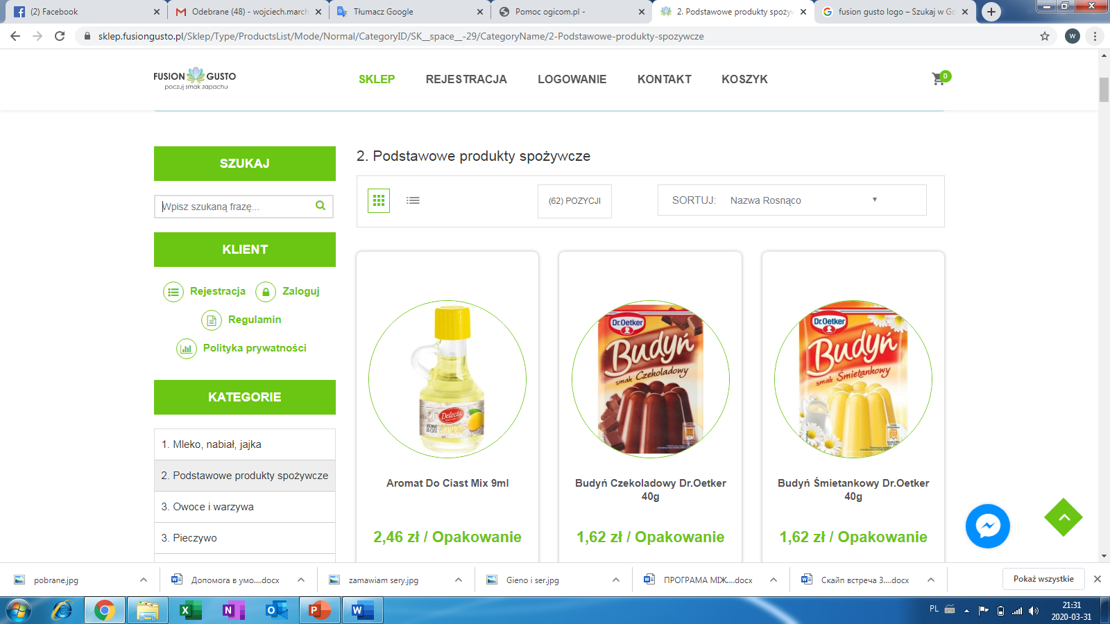
Заходи, вжиті в Польщі для збереження виробництва у сільській місцевості.

Slide 46

Кур'єрські компанії в Польщі.

Slide 47
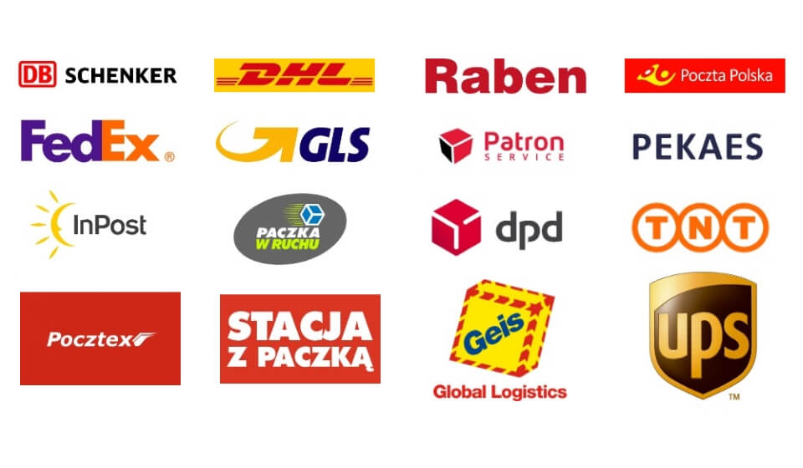
Кур'єрські компанії в Польщі.

